Slide 1
Unidad 11
La Iglesia Cuida
La Comunidad de la Mujer
Lección 3
Reflexiones
Instituto de Líderes Cristianos
El Ministerio de la Mujer
Gabriela Tijerina-Pike, Ph.D.

Slide 2
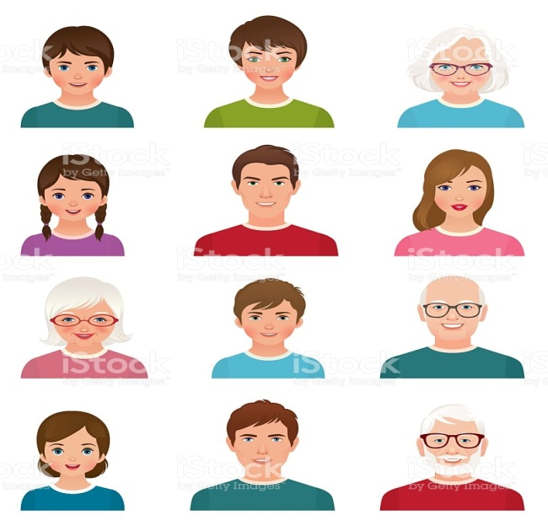
Número
Entendimiento
Instituto de Líderes Cristianos
El Ministerio de la Mujer
Gabriela Tijerina-Pike, Ph.D.

Slide 3
Reflexiones sobre
la Hospitalidad
Romanos 12:9-18
Hebreos 13:2
Instituto de Líderes Cristianos
El Ministerio de la Mujer
Gabriela Tijerina-Pike, Ph.D.

Slide 4
Reflexiones sobre
la Hospitalidad
¿Dónde?
¿Cuándo?
¿Cómo?
Instituto de Líderes Cristianos
El Ministerio de la Mujer
Gabriela Tijerina-Pike, Ph.D.

Slide 5
Instituto de Líderes Cristianos
El Ministerio de la Mujer
Gabriela Tijerina-Pike, Ph.D.

Slide 6
Instituto de Líderes Cristianos
El Ministerio de la Mujer
Gabriela Tijerina-Pike, Ph.D.

Slide 7
Instituto de Líderes Cristianos
El Ministerio de la Mujer
Gabriela Tijerina-Pike, Ph.D.

Slide 8
Instituto de Líderes Cristianos
El Ministerio de la Mujer
Gabriela Tijerina-Pike, Ph.D.

Slide 9
Identidad
Reputación
Decisiones
Instituto de Líderes Cristianos
El Ministerio de la Mujer
Gabriela Tijerina-Pike, Ph.D.

Slide 10
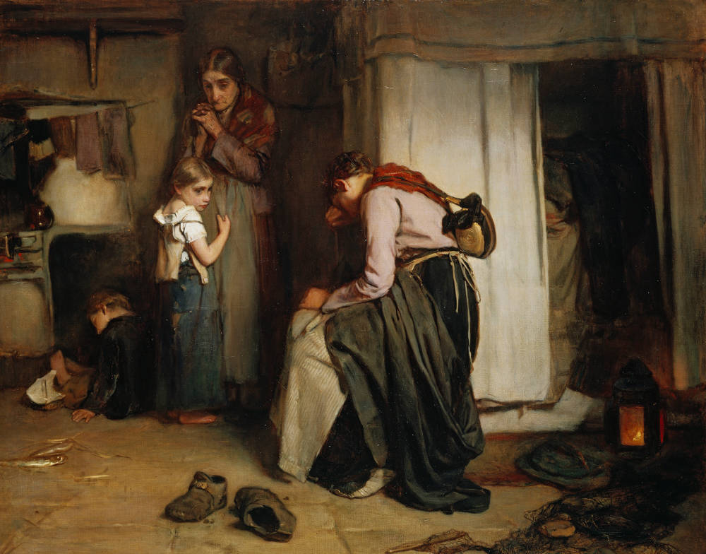
Unidad 11, Lección 3. TAREA #3
Unidades 10, 11 y 12
Leer uno de estos dos libros:
Edificando Damas Cristianas; Frederick T. Allen (1998). 145 páginas.
Mujeres, Un Perfil Bíblico; Harvestime International Institute. 146 páginas.

